Slide 1
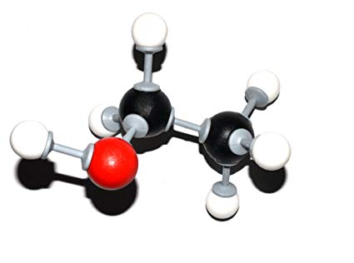
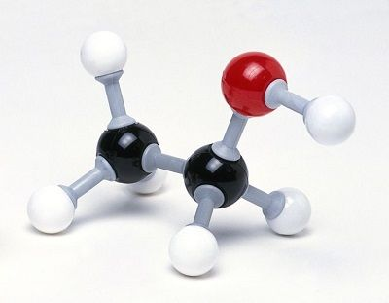
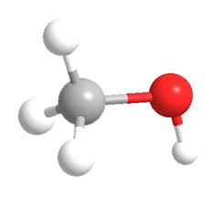
BÀI 16: LUYỆN TẬP
LIÊN KẾT HÓA HỌC
HÓA TRỊ - SỐ OXI HÓA

Slide 2
Câu 1: Liên kết ion có bản chất là:
A. Sự dùng chung các electron.
B. Lực hút tĩnh điện của các ion mang điện tích trái dấu.
B. Lực hút tĩnh điện của các ion mang điện tích trái dấu.
C. Lực hút tĩnh điện giữa cation kim loại với các electron tự do.
D. Lực hút giữa các phân tử.

Slide 3
Câu 2: Liên kết tạo thành do sự góp chung
electron là loại:
A. Liên kết ion.
.
B. Liên kết cộng hóa trị.
B. Liên kết cộng hóa trị.
C. Liên kết kim loại.
D. Liên kết hiđro.

Slide 4
Câu 3: Trong hợp chất Al₂O₃ điện hóa trị của
Al là
A. 3+
.
A. 3+
B. +3
C. +2
D. -2

Slide 5
Câu 4: Trong hợp chất H₂O, cộng hóa trị của O là
A. 1
.
B. -1
C. +2
D. 2
D. 2

Slide 6
Câu 5: Số oxi hóa của nitơ trong NH₄⁺,NO₂⁻ và HNO₃
lần lượt là
A. +5, -3, +3
.
B. +3, -3, +5
C. -3, +3, +5
C. -3, +3, +5
D. +3, +5, -3

Slide 7
CÁC KIẾN THỨC ĐÃ ĐỀ CẬP ĐẾN
LIÊN KẾT ION
LIÊN KẾT CỘNG HÓA TRỊ
XÁC ĐỊNH HÓA TRỊ CỦA NGUYÊN TỐ
TRONG HỢP CHẤT CỘNG HÓA TRỊ
XÁC ĐỊNH HÓA TRỊ CỦA NGUYÊN TỐ
TRONG HỢP CHẤT ION
XÁC ĐỊNH SỐ OXI HÓA CỦA NGUYÊN TỐ

Slide 8
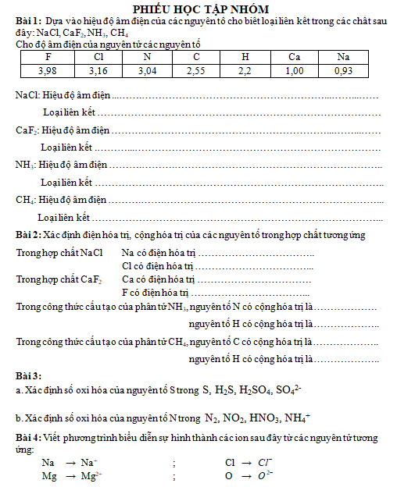
BÀI 16: LUYỆN TẬP

Slide 9
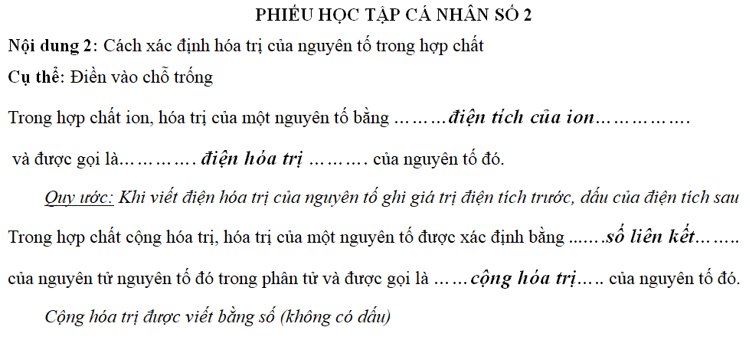
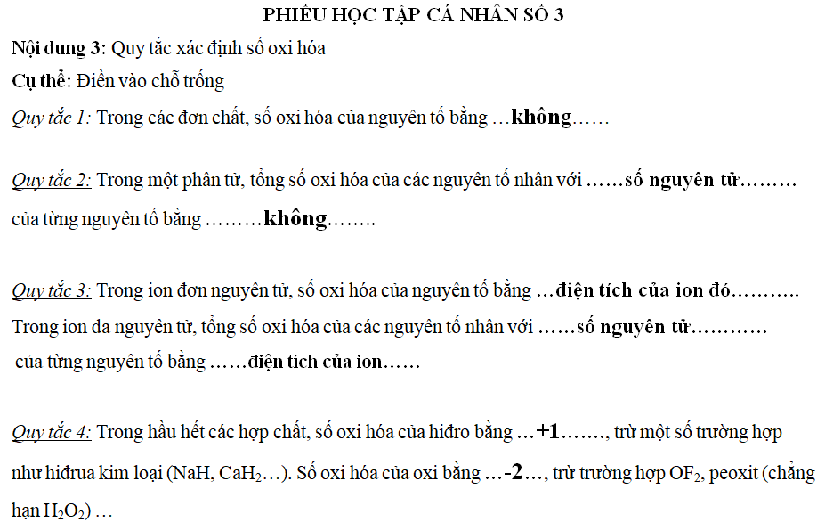
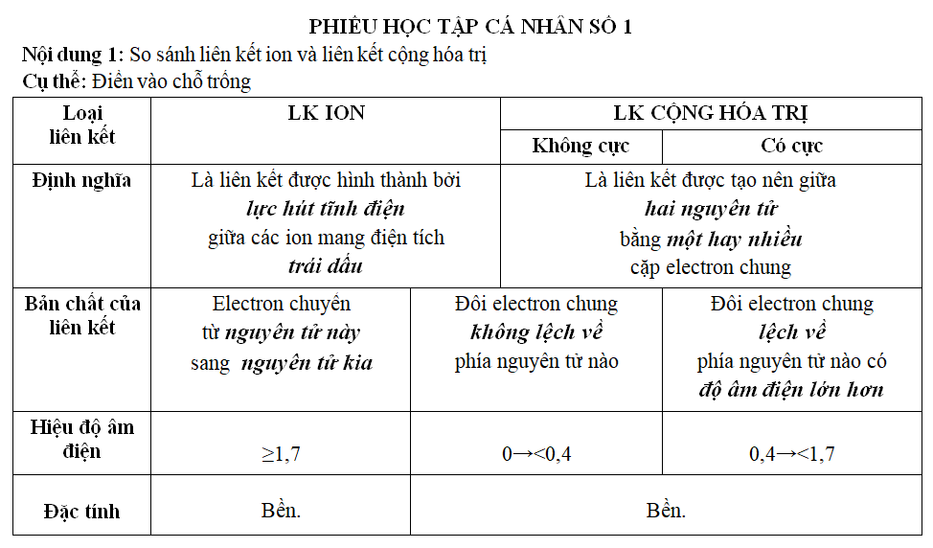
BÀI 16: LUYỆN TẬP
I. Kiến thức cần nắm vững
II. Vận dụng
1. So sánh liên kết ion và liên kết cộng hóa trị
1. Xác định loại liên kết dựa vào hiệu độ âm điện
2. Cách xác định hóa trị của nguyên tố trong hợp chất
2. Xác định điện hóa trị, cộng hóa trị của các nguyên tố trong hợp chất
3. Quy tắc xác định số oxi hóa
3. Xác định số oxi hóa
4. Viết phương trình biểu diễn
sự hình thành ion

Slide 10
BÀI 16: LUYỆN TẬP
MỞ RỘNG BỔ SUNG
Làm các bài tập 1→9 trang 76 SGK
Làm các bài tập 3.45 →3.57 trang 26,27 SBT
Đọc trước bài 17: Phản ứng oxi hóa khử

